Slide 1
Alberto Hauser, CEO Medicato

Slide 3
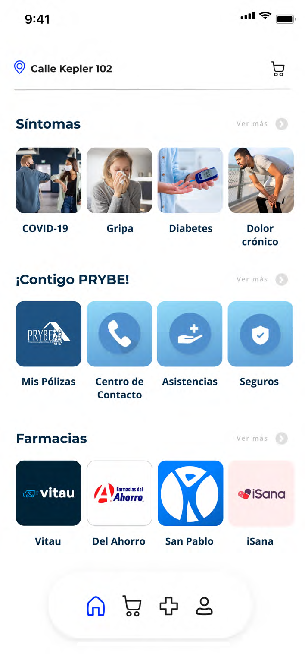
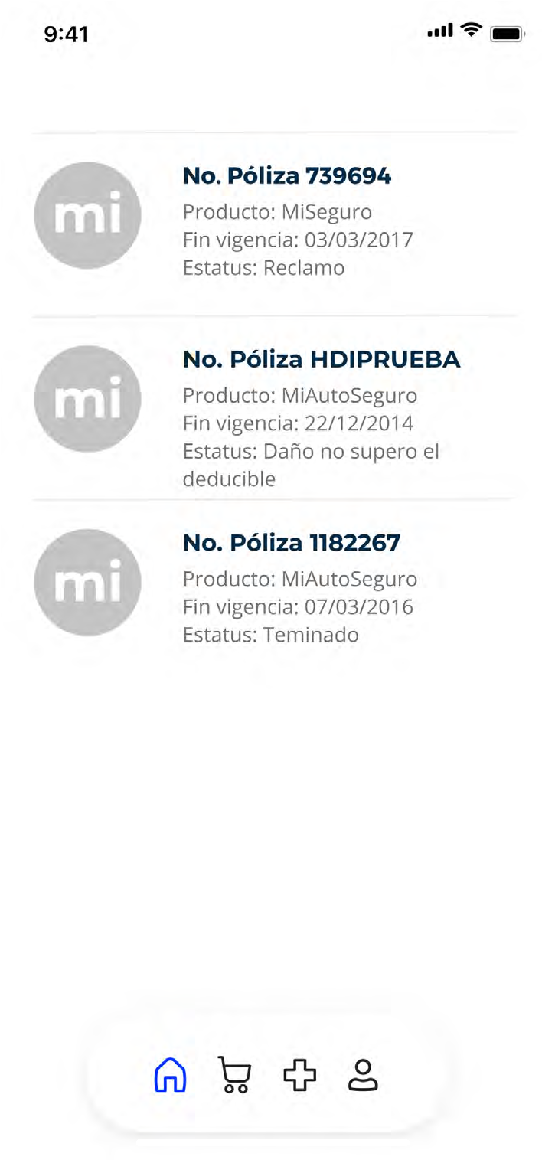
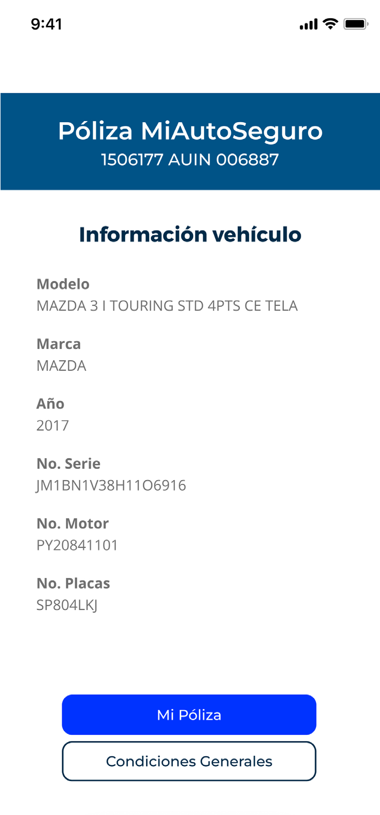
PÓLIZAS

Slide 4
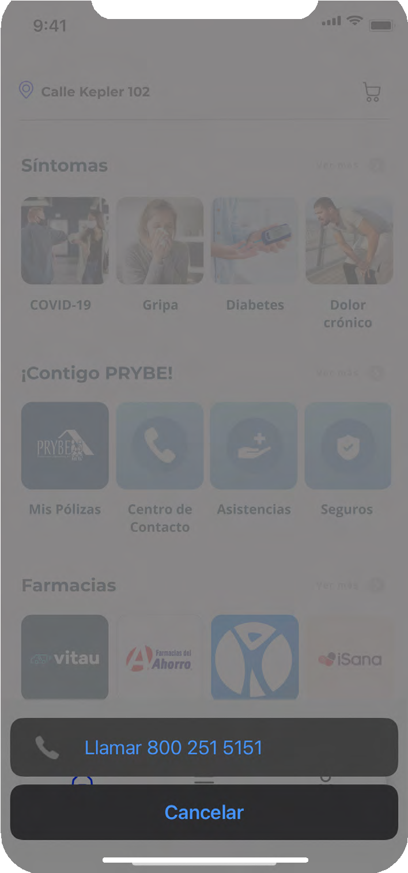
CENTRO DE CONTACTO

Slide 5
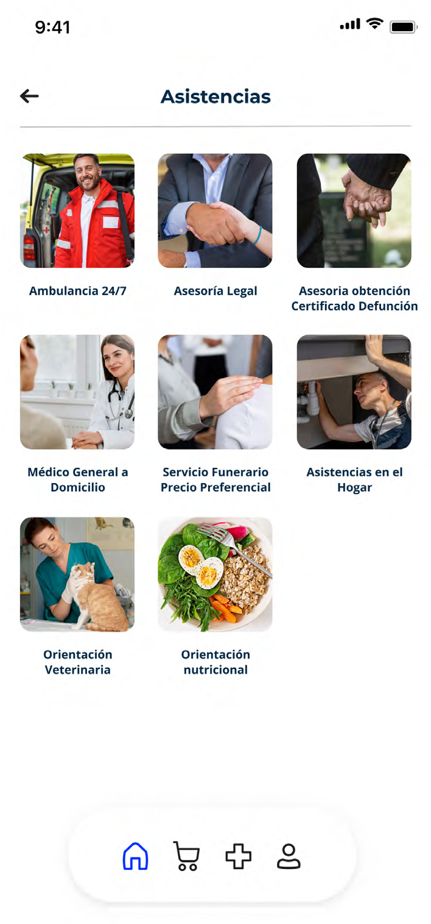
ASISTENCIAS

Slide 6
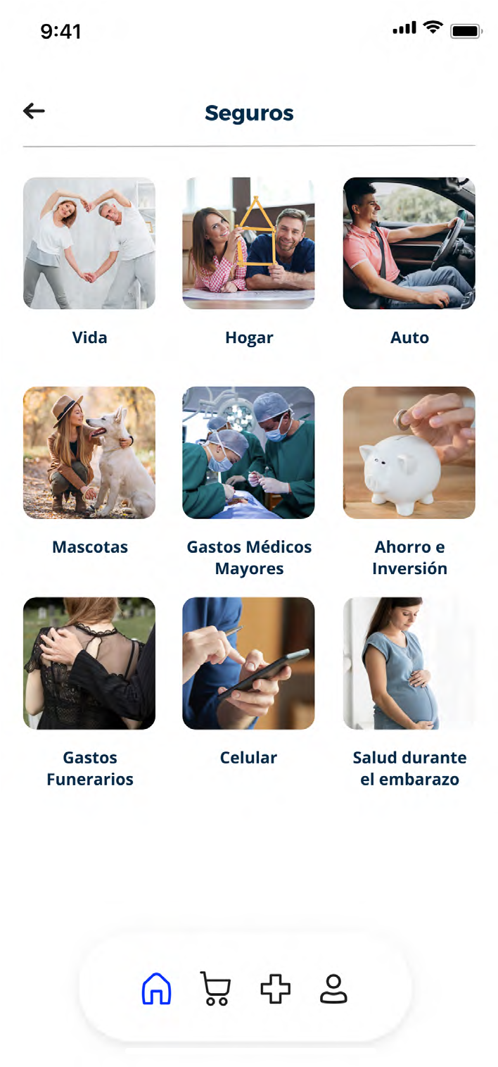
SEGUROS

Slide 7
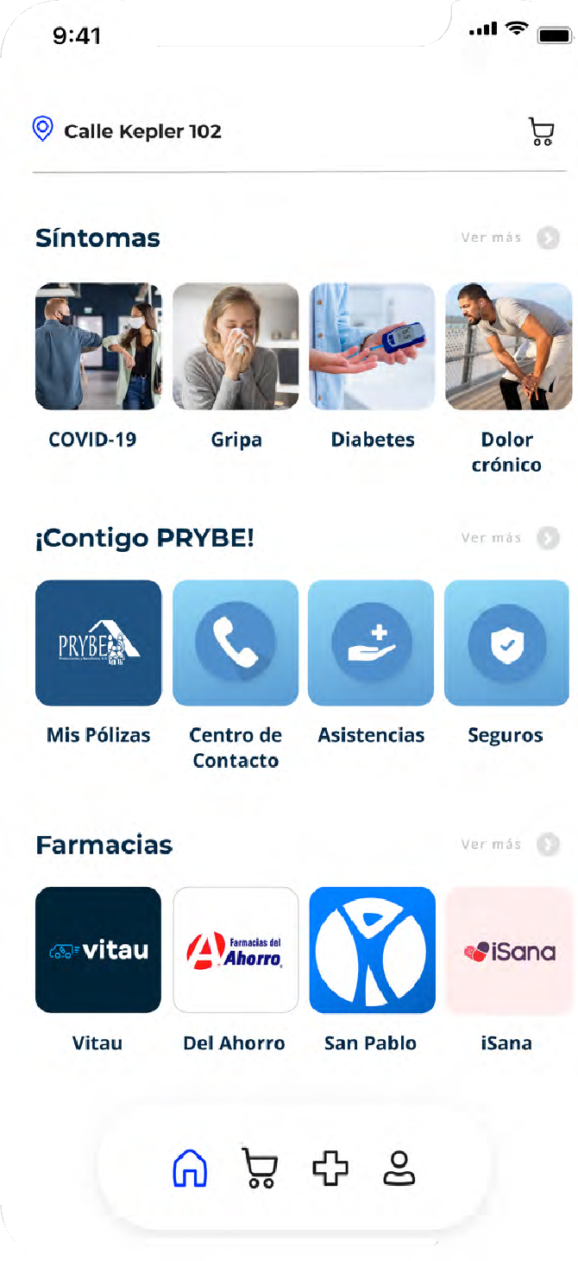
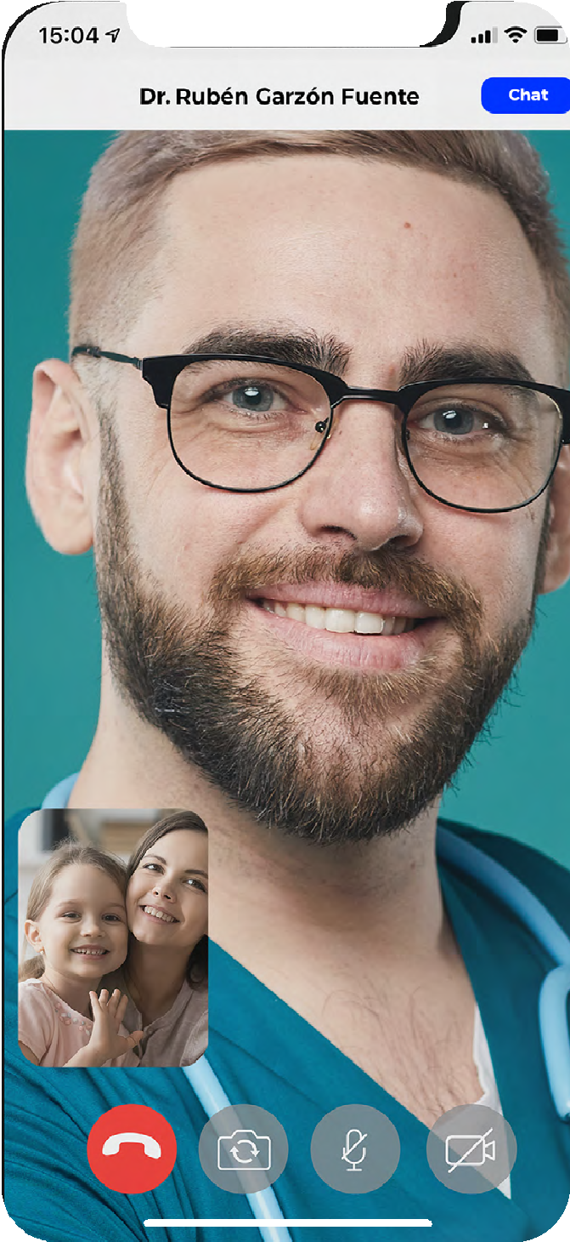
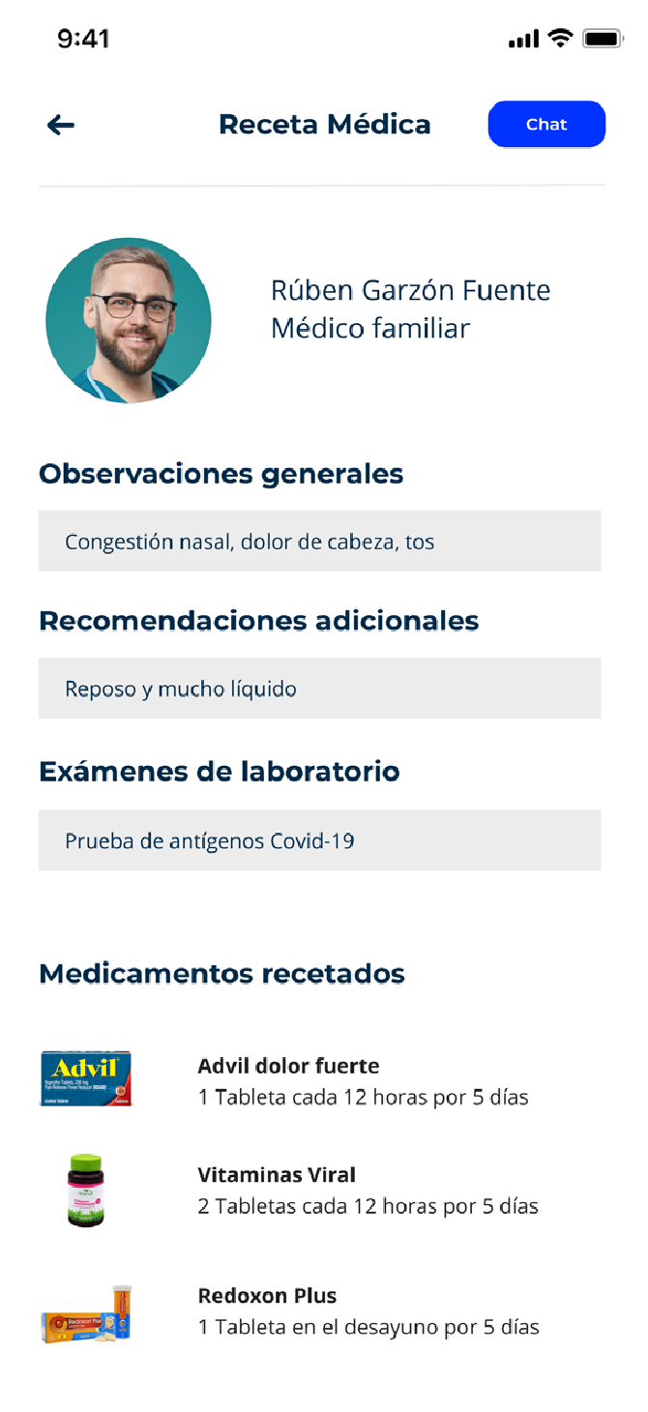
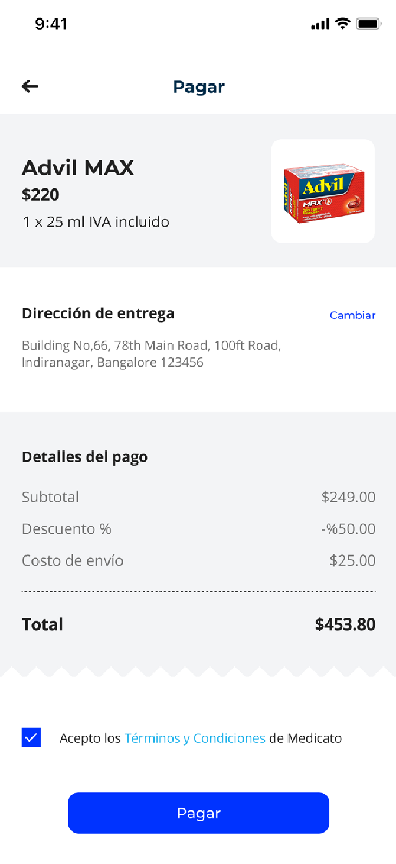
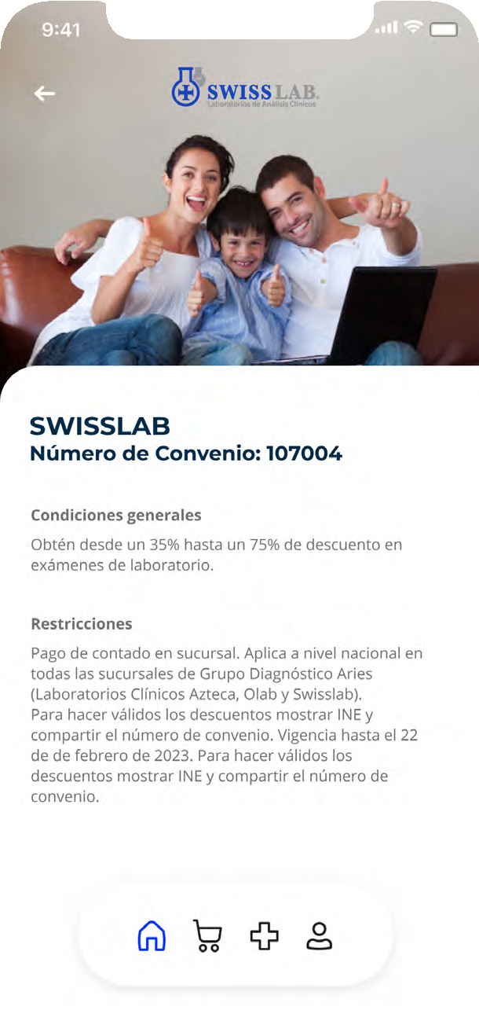
Compra de medicamento y acceso a descuentos en laboratorios
ATENCIÓN MÉDICA EN LÍNEA - RECETA ELECTRÓNICA - MARKETPLACE

Slide 9
SMS
Notificaciones Push
Mensajes
personalizados a clientes
Correo Electrónico
WhatsApp

Slide 11
Alberto Hauser, CEO Medicato

